Slide 1
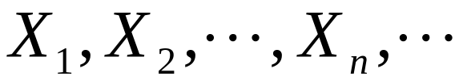
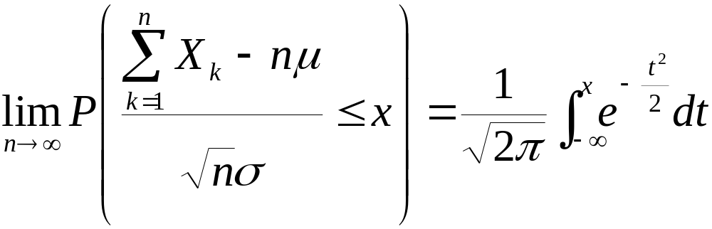
§6.3 中心极限定理
定理1 独立同分布的中心极限定理
设随机变量序列
相互
独立，服从同一分布，且有期望和方差：
则对于任意实数 x ,

Slide 2
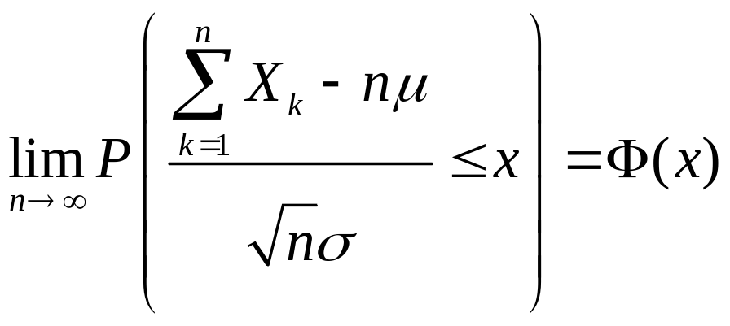
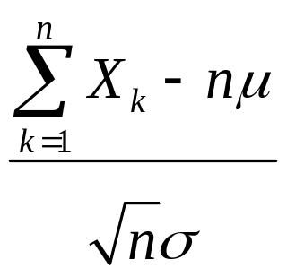
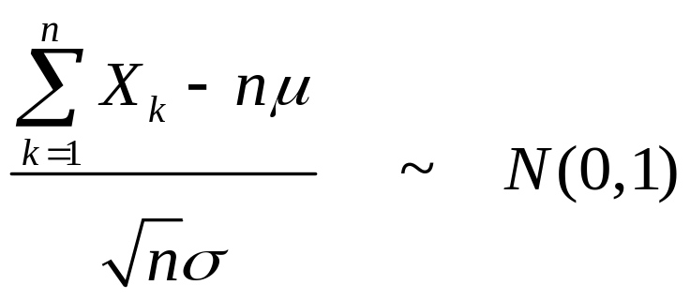
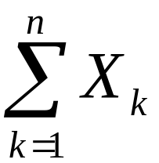
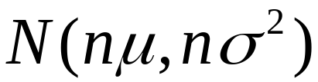
即：
即 n 足够大时， 的分布函数近似于
标准正态随机变量的分布函数。
近似
近似服从

Slide 3
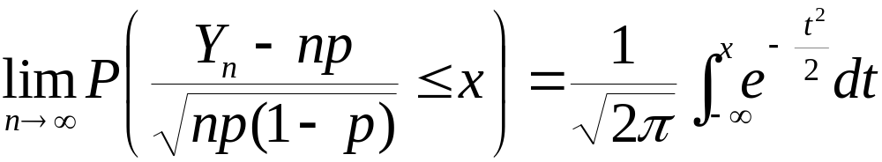
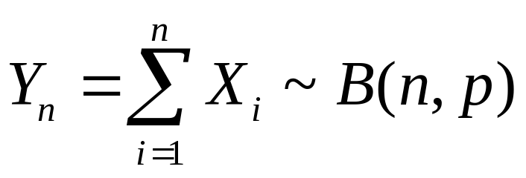
定理2 德莫佛 — 拉普拉斯中心极限定理
（DeMoivre-Laplace ）
设 Y _{n} ~ B( n , p) , 0 < p < 1, n = 1,2,…
则对任一实数 x，有
说明：若定理1中
独立同分布为0-1分布，P(X_{i}=1) = p
则：

Slide 4
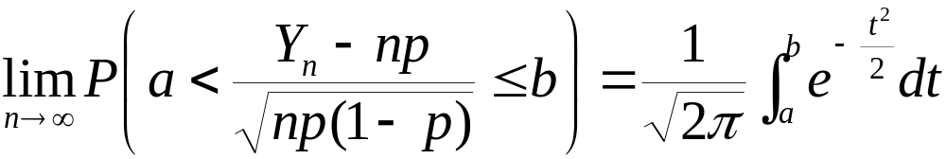
即对任意的 a < b,
Y _{n} ~ N (np , np(1-p)) (近似)
中心极限定理的意义
在实际问题中，若某随机变量可以看
作是有相互独立的大量随机变量综合作用
的结果，每一个因素在总的影响中的作用
都很微小，则综合作用的结果服从正态分
布.

Slide 5
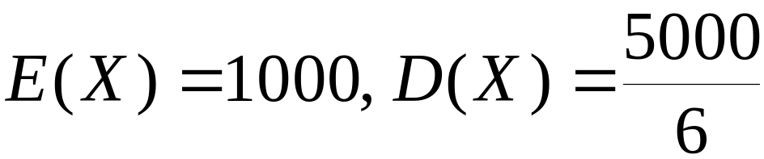
中心极限定理的应用
例1 设有一大批种子，其中良种占1/6. 试估计
在任选的6000粒种子中，良种所占比例与
1/6比较上下不超过1%的概率.
解 设 X 表示6000粒种子中的良种数 , 则
X ~ B(6000,1/6)

Slide 6
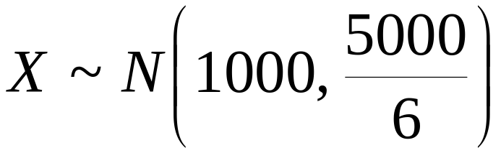
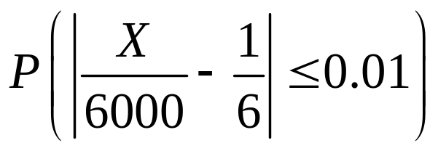
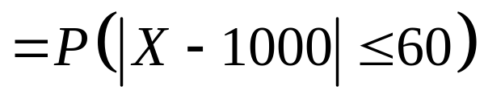
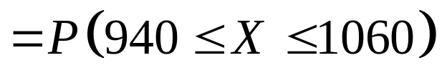
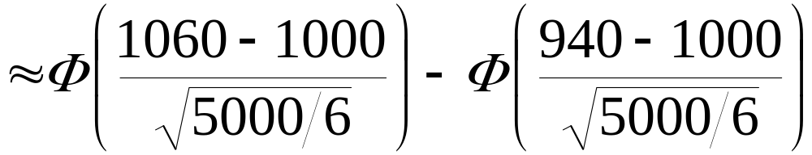
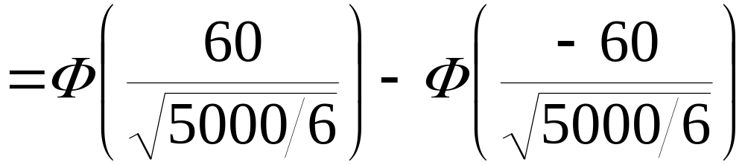
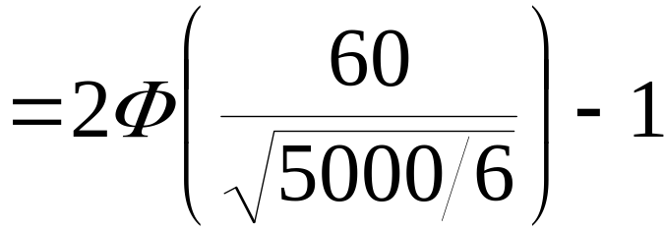

近似

Slide 7

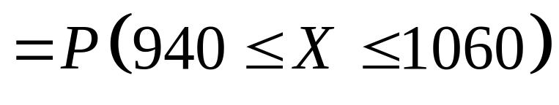
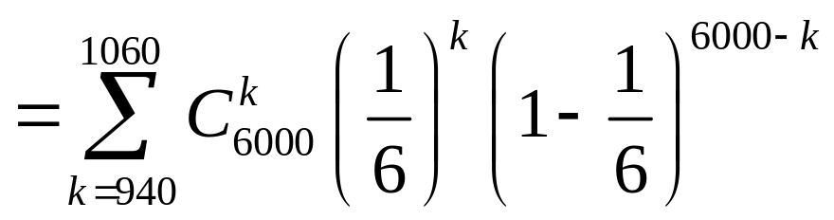
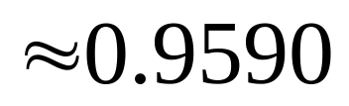
比较几个近似计算的结果
用二项分布(精确结果)
X ~ B(6000,1/6)

Slide 8
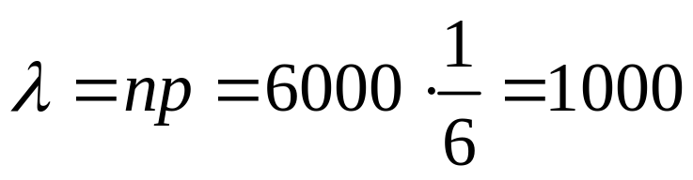
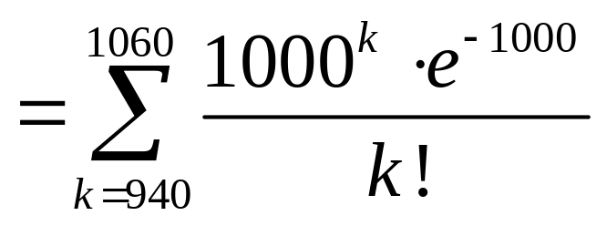
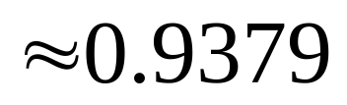
用Poisson 分布

Slide 9
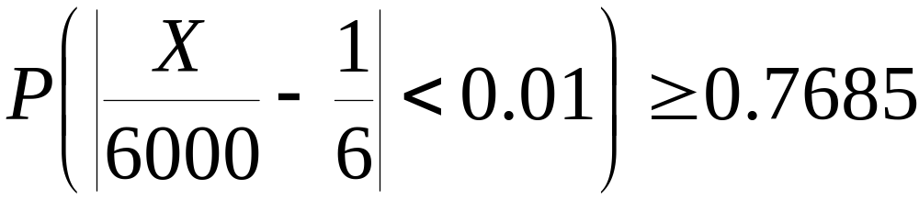
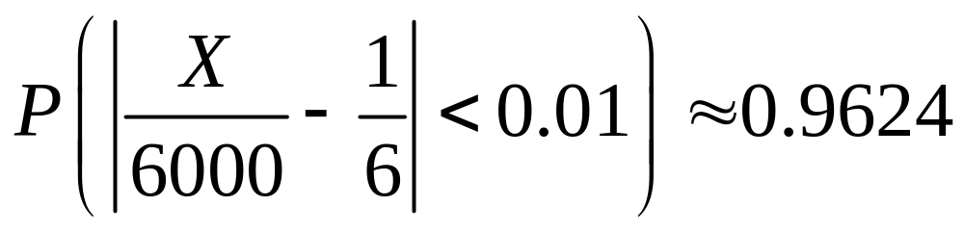
用Chebyshev 不等式
用中心极限定理

Slide 10

例2 某车间有200台车床，每台独立工作，开工
率为0.6. 开工时每台耗电量为 r 千瓦. 问供
电所至少要供给这个车间多少电力, 才能以
99.9% 的概率保证这个车间不会因供电不足
而影响生产？
解 设至少要供给这个车间 a 千瓦的电力
设 X 为200 台车床的开工数.
X ~ B(200,0.6) ,
X ~ N (120, 48) (近似)
问题转化为求 a , 使

Slide 11
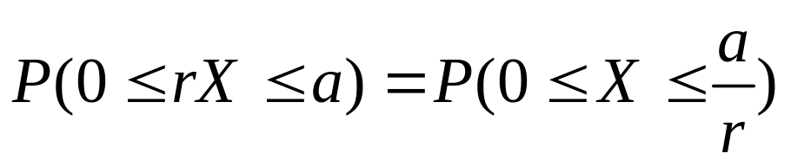
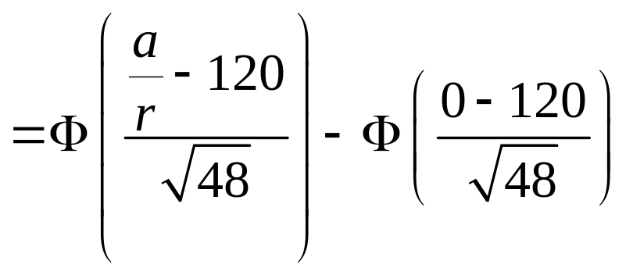
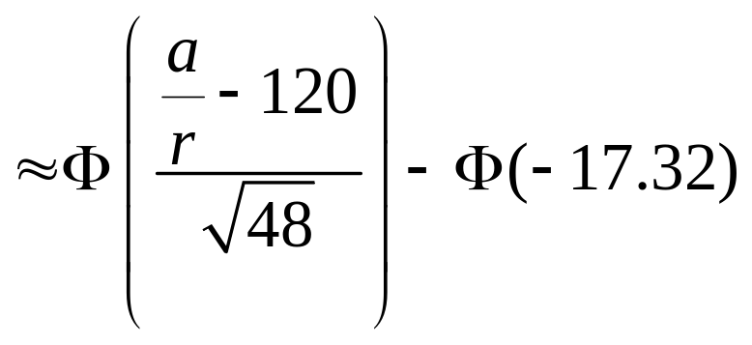
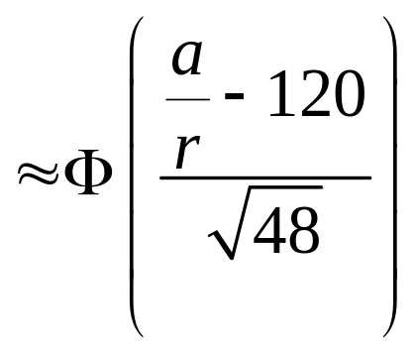
由于将 X 近似地看成正态分布，故

Slide 12

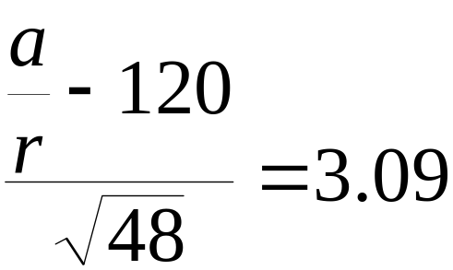
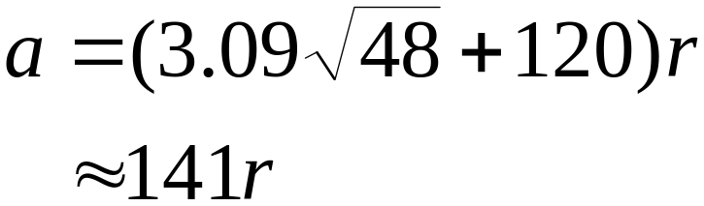
反查标准正态函数分布表，得
令
解得
(千瓦)

Slide 13
例3 检查员逐个地检查某种产品, 每检查一只
产品需要用10秒钟 . 但有的产品需重复检
查一次，再用去10秒钟. 假设产品需要重
复检查的概率为 0.5, 求检验员在 8 小时内
检查的产品多于1900个的概率.
解 检验员在 8 小时内检查的产品多于1900个
即检查1900个产品所用的时间小于 8 小时.
设 X 为检查1900 个产品所用的时间(单位：
秒)
设 X_{k} 为检查第 k 个产品所用的时间(单位：秒), k = 1,2,…,1900

Slide 14
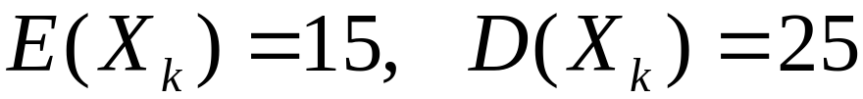
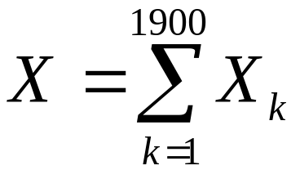
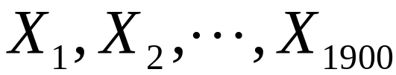
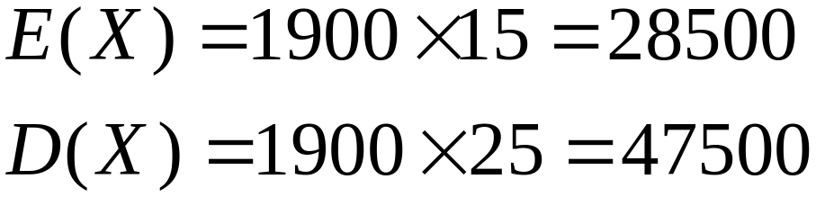

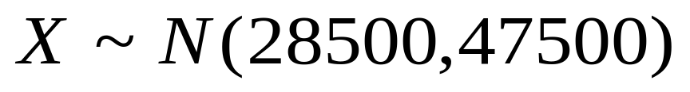
X_{k}
10 20
P
0.5 0.5
相互独立,且同分布,

Slide 15
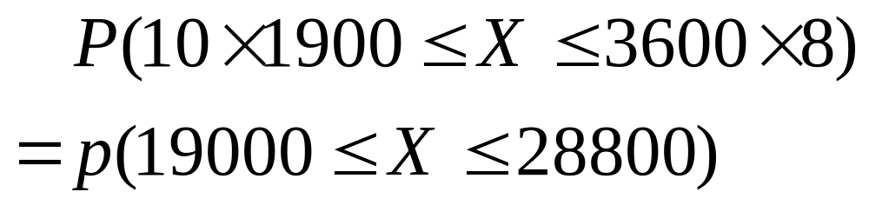
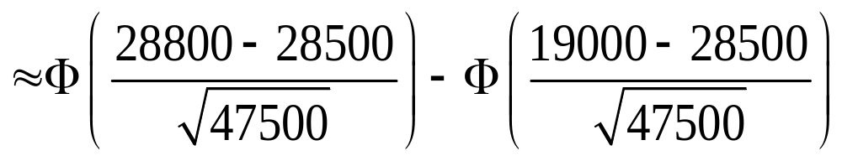



Slide 16
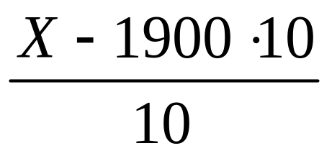
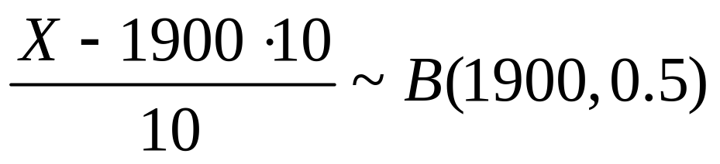
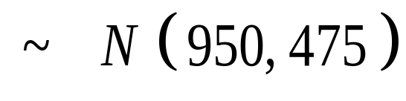
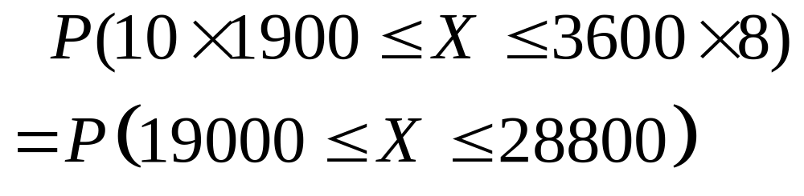
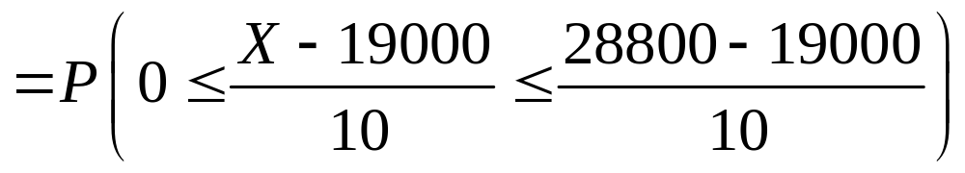
解法二
— 1900个产品中需重复检查的个数

Slide 17
